Slide 1
Unicorn University
Statistické metody v analýze dat,
III. přednáška
Jaroslav
Sixta

Slide 2
Obsah
O regresní analýze – historické okénko
Základy regrese a korelace
Typy regresních modelů
Předpoklady KLRM
Základní hodnocení kvality regresního modelu
Analýza reziduí
Hledání vlivných pozorování
Kritéria výběru vysvětlujících proměnných

Slide 3
Úvod a historické okénko

Slide 4
Úvod a historické okénko (1)
Regresní analýza je statistická metoda používaná pro modelování závislosti příčina -> důsledek.
Neplést s termínem regres, což představuje zpětné vymáhání pojistného plnění.
Regrese je termín, který poprvé použil Sir Francis Galton (1822-1911), který zkoumal závislost výšky rodičů a dětí, termín regrese se však vztahoval k návratu k průměru.
Why regression is called regression? "Regression" comes from "regress" which in turn comes from latin "regressus" - to go back (to something). In that sense, regression is the technique that allows "to go back" from messy, hard to interpret data, to a clearer and more meaningful model.
Regression Towards Mediocrity in Hereditary Stature, Francis Galton. The Journal of the Anthropological Institute of Great Britain and Ireland,Vol. 15 (1886), pp. 246-263 (20 pages), Published By: Royal Anthropological Institute of Great Britain and Ireland

Slide 5
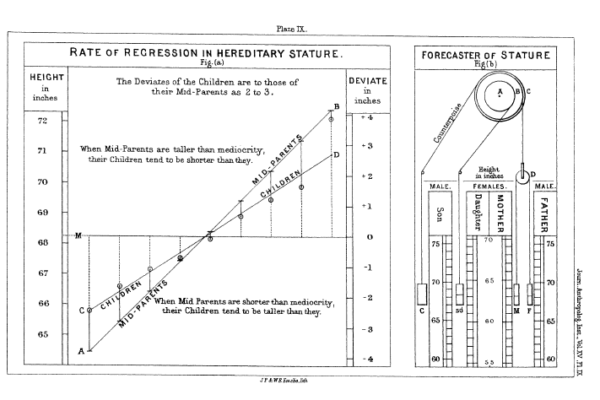
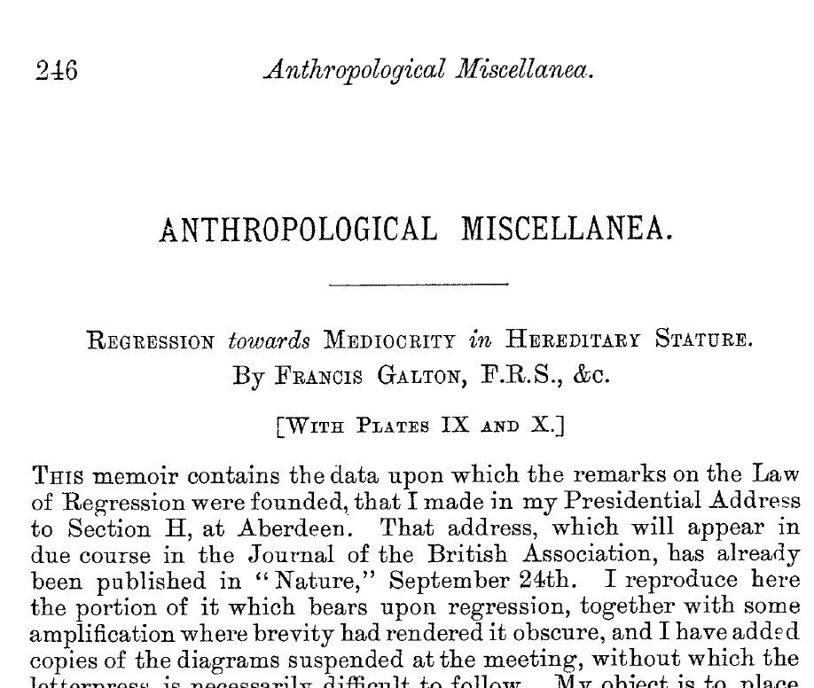
Úvod a historické okénko (2)
Zdroj: Journal of Anthropologic Instituion

Slide 6
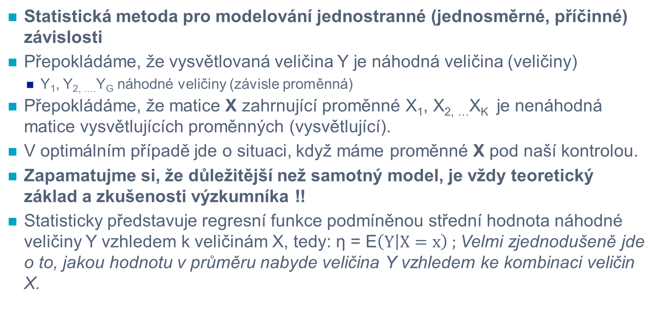
Úvod a historické okénko (3)
Statistická metoda pro modelování jednostranné (jednosměrné, příčinné) závislosti
Přepokládáme, že vysvětlovaná veličina Y je náhodná veličina (veličiny)
Y₁, Y_{2, ….}Y_{G} náhodné veličiny (závisle proměnná)
Přepokládáme, že matice X zahrnující proměnné X₁, X_{2, …}X_{K} je nenáhodná matice vysvětlujících proměnných (vysvětlující).
V optimálním případě jde o situaci, když máme proměnné X pod naší kontrolou.
Zapamatujme si, že důležitější než samotný model, je vždy teoretický základ a zkušenosti výzkumníka !!
Statisticky představuje regresní funkce podmíněnou střední hodnota náhodné veličiny Y vzhledem k veličinám X, tedy: η = E$\left(Y | X=x\right) ;$Velmi zjednodušeně jde o to, jakou hodnotu v průměru nabyde veličina Y vzhledem ke kombinaci veličin X.

Slide 7
Základy regrese a korelace

Slide 8
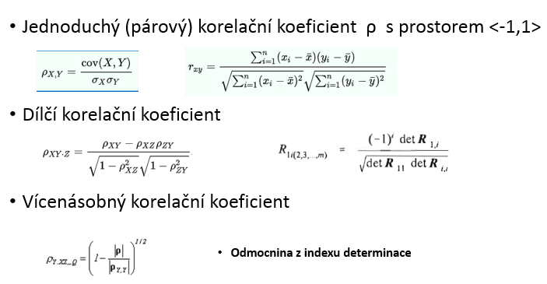
Opakování z bakalářského studia (1)
Korelace představuje vzájemnou lineární závislost náhodných veličin.
Lineární regrese a korelace mají mnoho společných prvků. Například v případě regresní přímky odpovídá znaménko párového korelačního koeficientu a směrnice přímky.

Slide 9
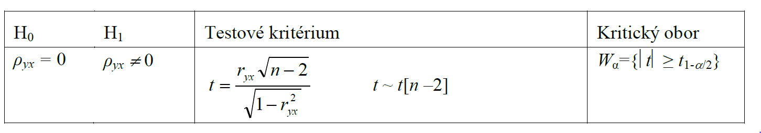
Opakování z bakalářského studia (2)
Jednoduchý (párový) – dvě náhodné veličiny
Dílčí dvě náhodné veličiny při statistickém zkonstantnění ostatních (vyloučení vlivu)
Dílčí i vícenásobné korelační koeficienty mají své uplatnění/interpretaci v regresní analýze
Test o nulové hodnotě kk -> zda se statistiky významně kk liší od nuly:

Slide 10
Typy regresních modelů

Slide 11
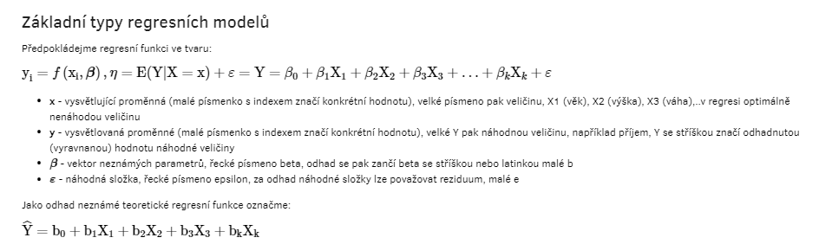
Regresní modely a základní regresní funkce (1)

Slide 12
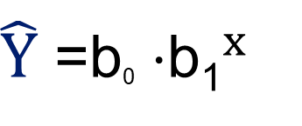

Regresní modely a základní regresní funkce (2)
Lineární z hlediska parametrů
Přímka $\hat{Y}=b_{0}+b_{1}X1$
Parabola $\hat{Y}=b_{0}+b_{1}X1+b_{2}X1$²
Hyperbola $\hat{Y}=b_{0}+b_{1}\frac{1}{X1}$
Rovina $\hat{Y}=b_{0}+b_{1}X1+b_{2}X2+b_{3}X3$
Nelineární z hlediska parametrů
Exponenciální funkce
$\hat{Y}$ =b₀ ⋅${\text{b}\text{1}}^{x}$

Slide 13
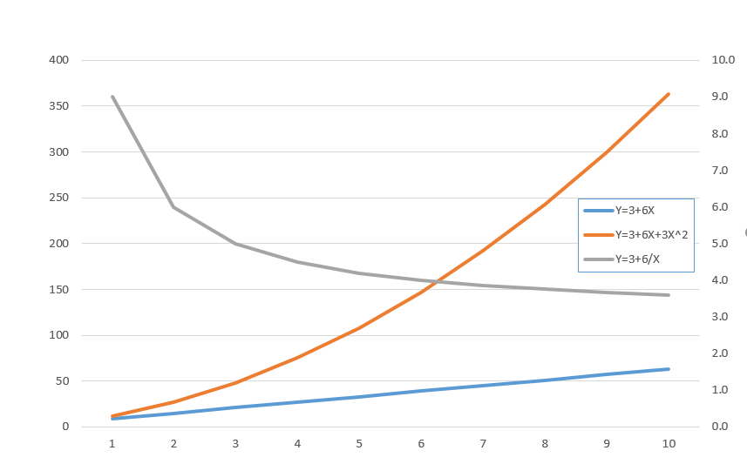
Regresní modely a základní regresní funkce (3)

Slide 14
Klasický lineární regresní model (KLRM)

Slide 15
Předpoklady klasického lineárního modelu (1)
Nejběžnější a nejjednodušší přístup k regresnímu modelu založený na relativně striktních předpokladech
Předpoklady KLRM a užití metody nejmenších čtverců (MNČ), anglicky least squares method (LSM). -> použití MNČ
Nedodržení předpokladů má za následek nesprávné či nerobustní výsledky podle závažnosti a typu problému
Při dodržení předpokladů KLRM platí, že MNČ vede ke stejným výsledkům jako MMV a získáváme tzv. BLUE odhad (Best Linear Unbiased Estimator)

Slide 16
Předpoklady klasického lineárního modelu (2)
Neklademe žádná omezení na vektor beta,
Model je lineární z hlediska parametrů,
Máme nenáhodnou matici X s lineárně nezávislými sloupci a X^{t}X je symetrická regulární, tedy lze spočítat její determinant
ε má E(ε)=0 (není systematické vychýlení), D(ε_{i})=σ² (homoskedasticita), cov(ε_{i},ε_{i})=0 (nekorelovanost)
Předpoklady kladené na náhodnou složku: ε∼N(0,σ²)→Y∼N(Xβ,σ²I) Výsledkem je, že náhodná veličina Y má n-rozměrné normální rozdělení s vektorem středních hodnot a danou kovarianční maticí.

Slide 17

Metoda nejmenších čtverců
Definujme si reziduum a reziduální součet čtverců:
$e_{i}=y_{i}$-${\hat{y}}_{i}$ ; $\sqrt{\sum_{i=1}^{n}{e_{i}^{2}}}$ -> min
Maticově:
$e=y−$Xb
…
$$b=(X^{T}X)^{−1}X^{T}y$$
H$=X(X^{T}X)^{−1}X^{T}.. projekční matice$
$$\sum_{i=1}^{n}{e_{i}=0}$$

Slide 18
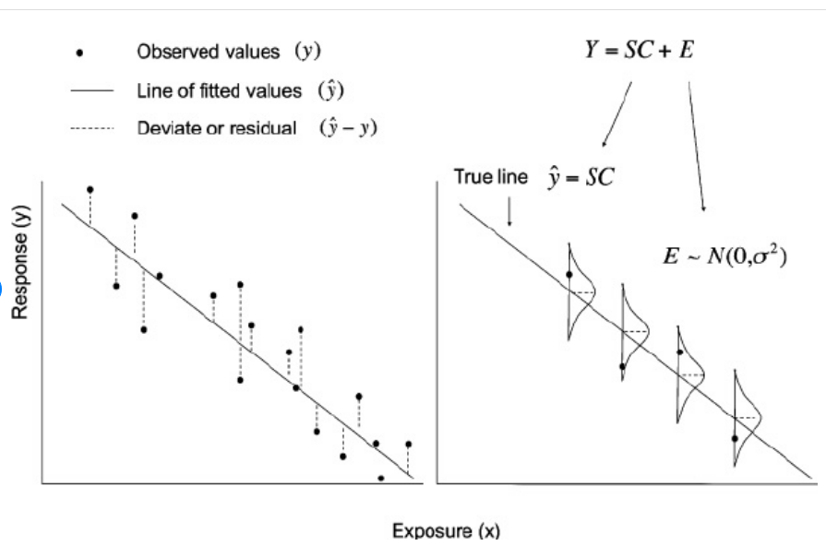
Metoda nejmenších čtverců - graficky
https://www.researchgate.net/figure/Ordinary-least-squares-method-and-components-of-a-statistical-model-The-regression-line_fig2_5818663

Slide 19
Základní hodnocení kvality regresního modelu

Slide 20
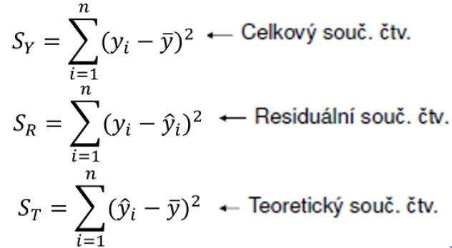
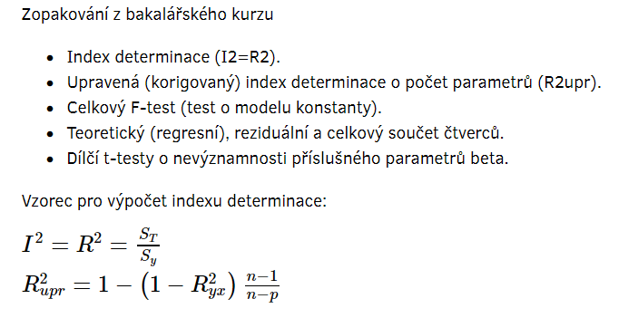
Součty čtverců a index determinace (1)

Slide 21

Součty čtverců a index determinace (2)
Teoretický (regresní) součet čtverců představuje podíl vysvětlené variability,
S přidáváním dalších proměnných nikdy neklesne, proto pak index determinace upravujeme o počty proměnných (korigovaný, upravený),
Residuální součet čtverců tak můžeme ještě dále rozdělit na nedostatek shody a na čistou chybu. Čistá chyba pak představuje tu část variability, která nelze modelem vysvětlit. Naopak nedostatek shody nám ukazuje, kam až se lze teoreticky s modelem posunout pro snížení residuálního součtu čtverců.
Nedostatek shody vyjádříme jako součet čtverců odchylek mezi podmíněnými průměry a vyrovnanými hodnotami,
Čistá chyba představuje součet čtverců odchylek skutečných hodnot a podmíněných průměrů,

Slide 22
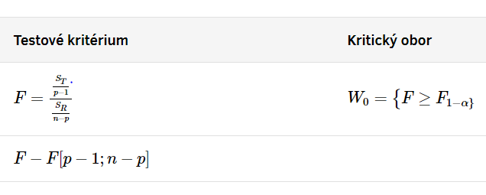
Celkový F-test
Na začátek každé regresní analýzy otestujme celkovou kvalitu modelu. Jde o test ve smyslu, že nám stačí model konstanty.
H0: β₁ = β₂ = β₃ = ..β_{k} =0 - nezamítnutí nulové hypotézy znamená statisticky nevýznamnou lineární závislost
H1:non H0 - zamítnutí nulové hypotézy znamená statisticky významnou lineární závislost
ANOVA tabulka:
ANOVA tabulka | Stupně volnosti | SS | MS | F | p-value
Regresní součet čtverců | 2 | 11,9955 | 5,997769 | 55,58 | 8,6103E-06
Reziduální součet čtverců | 9 | 0,9711 | 0,10790
Celkem | 11 | 12,9667

Slide 23
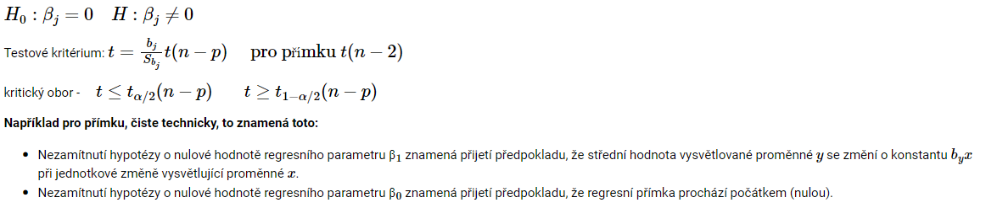
Individuální t-testy
Individuální t-testy slouží k ověření zahrnutí dané proměnné do regresní analýzy
H0: β_{k} = 0
H1:non H0

Slide 24
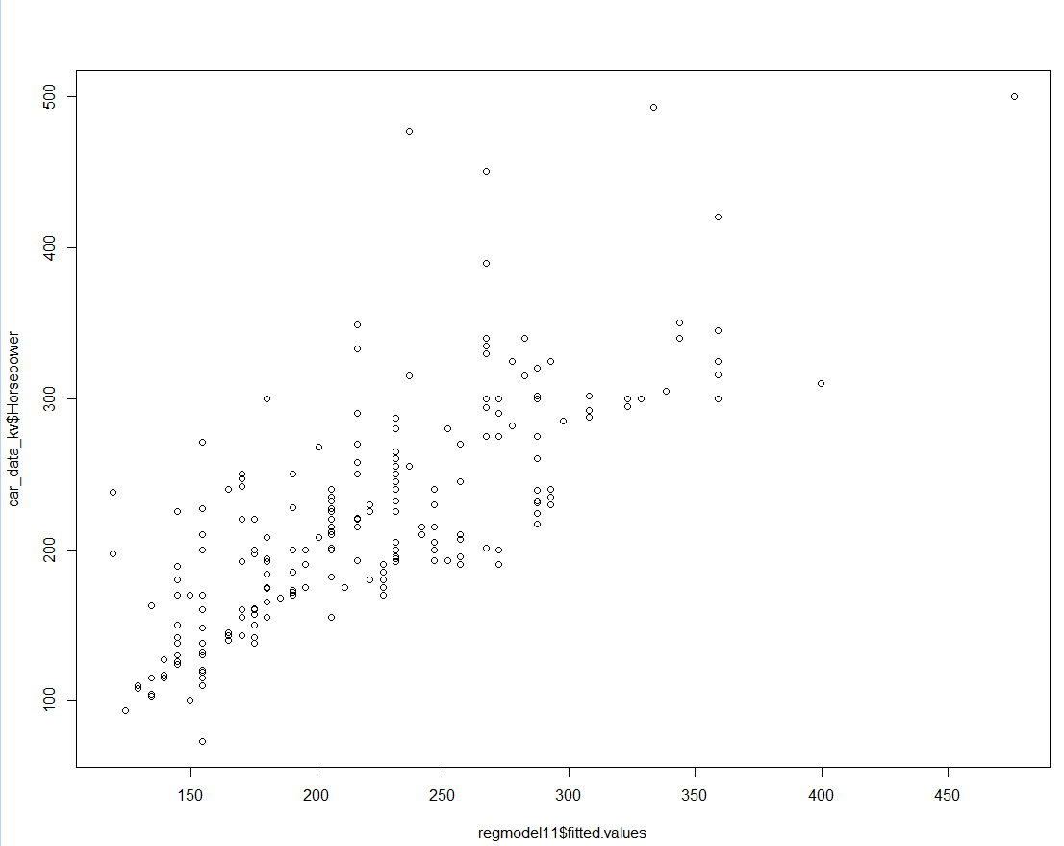
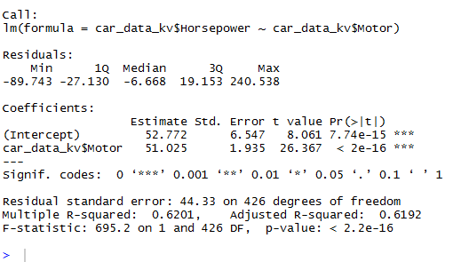
Příklad, závislost výkonu na objemu motoru

Slide 25
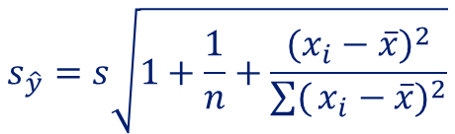



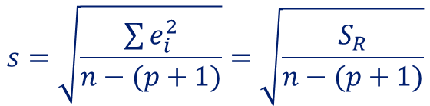

Intervaly spolehlivosti pro střední hodnotu
IS pro podmíněnou střední hodnotu vysvětlované proměnné Y:
kde je směrodatná chyba odhadu:
kde je reziduální směrodatná odchylka:
IS pro konkrétní střední hodnotu Y:
kde je:
$${P(\hat{y}}_{i}−t_{1−\frac{α}{2}}\left(n−2\right)∙s_{\hat{y}}<Y_{i}<{\hat{y}}_{i}+t_{1−\frac{α}{2}}\left(n−2\right)∙s_{\hat{y}})=1−α$$
$$s_{\hat{y}}=s\sqrt{\frac{1}{n}+\frac{{(x_{i}−\overline{x})}^{2}}{\sum{(}{x_{i}−\overline{x})}^{2}}}$$
$$s_{\hat{y}}$$
$$s=\sqrt{\frac{\sum{e_{i}^{2}}}{n−(p+1)}}=\sqrt{\frac{S_{R}}{n−(p+1)}}$$
$$s$$
$${P(\hat{y}}_{i}−t_{1−\frac{α}{2}}\left(n−2\right)∙s_{\hat{y}}<{E(Y}_{i})<{\hat{y}}_{i}+t_{1−\frac{α}{2}}\left(n−2\right)∙s_{\hat{y}})=1−α$$
$$s_{\hat{y}}$$
$$s_{\hat{y}}=s\sqrt{1+\frac{1}{n}+\frac{{(x_{i}−\overline{x})}^{2}}{\sum{(}{x_{i}−\overline{x})}^{2}}}$$

Slide 26
Analýza reziduí

Slide 27
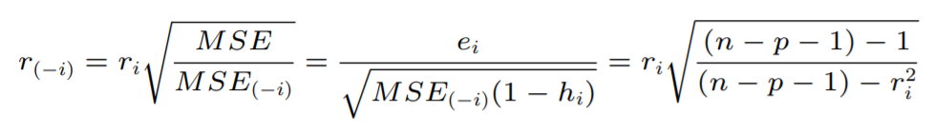
Analýza reziduí
Rezidua představují základní diagnostický nástroj,
Nejde jen o reziduální součet čtverců, ale jde i systematičnost v chování reziduí,
Pomocí reziduí zkoumáme nejen porušení předpokladů KLRM (autokorelaci, normalitu, heteroskedasticitu), ale také hledáme vlivné či odlehlé hodnoty.
klasická rezidua ve smyslu, jak je známe i z bakalářského kurzu,
predikovaná rezidua (deleted) představují rezidua při vypuštění i-tého pozorování při konstrukci odhadu Y a ukazují na citlivost daného pozorování pro celý regresní model,
studentizovaná rezidua, která vznikají normováním a lze je také použít pro analýzu vlivných bodů,
jackknife rezidua, která jsou založena na vypuštění i-tého pozorování a lze je použít k testování odlehlosti pozorování, neb mají Studentova rozdělení, t(n-p-1) (studres v R); vliv >3

Slide 28
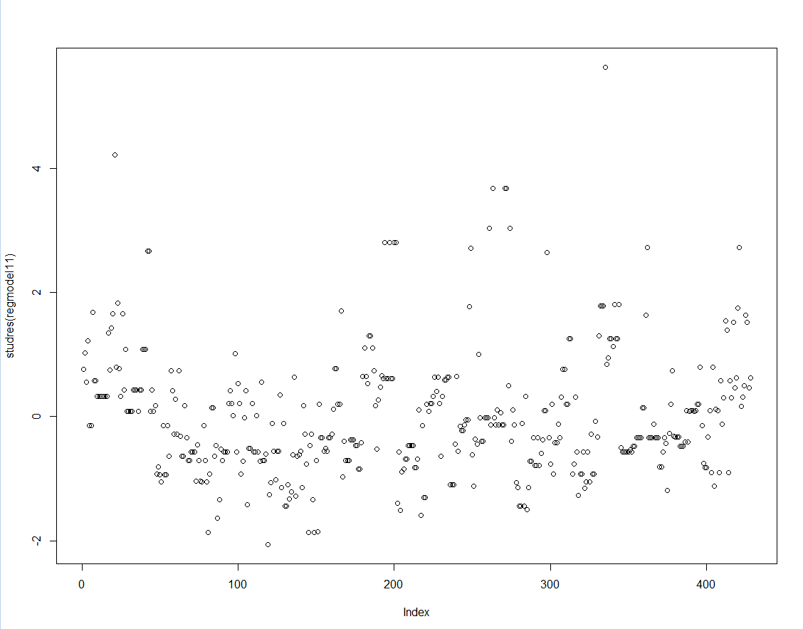
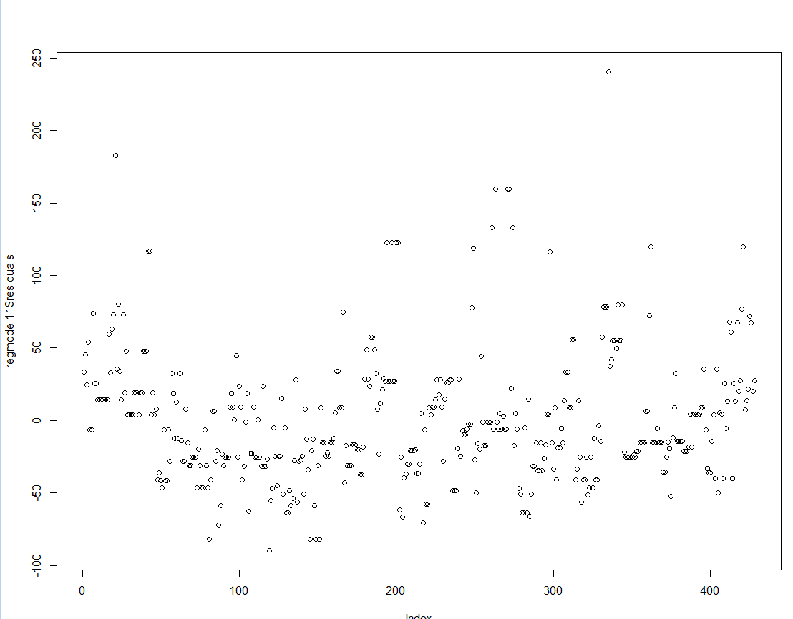
Příklad

Slide 29
Hledání vlivných pozorování

Slide 30
Hledání vlivných pozorování
Při tvorbě regresního modelu je velmi důležité zjistit, jakým způsobem se na výsledném odhadu podílí určité (i-té) pozorování.
Nejde jen o odlehlost ve smyslu exploratorní analýzy dat, ale jde i o jeho vliv na regresní analýzu.
Vhodným nástrojem je tzv. projekční matice H = X (X^{T}X)⁻¹X^{T} a její diagonální prvky (h_{ii}), které nabývají hodnoty od 0 do 1.
Součet (h_{ii}), , st(H) = p, kde p je počet parametrů (v R lev).
Za vlivné pozorování pak považujeme takové, jehož diagonální prvek matice H je větší než 2p/n nebo 3p/n, kde p/n je průměrná hodnota h_{ii}.
Na údajích projekční matice H jsou založené i další statistiky, které využíváme pro hodnocení dopadů na parametry beta, vyrovnanou hodnotu i na kovarianční matici. Jednou z takových statistik je i veličina D (Cooks´D), která pro hodnoty větší než 1 identifikuje vlivné body.

Slide 31
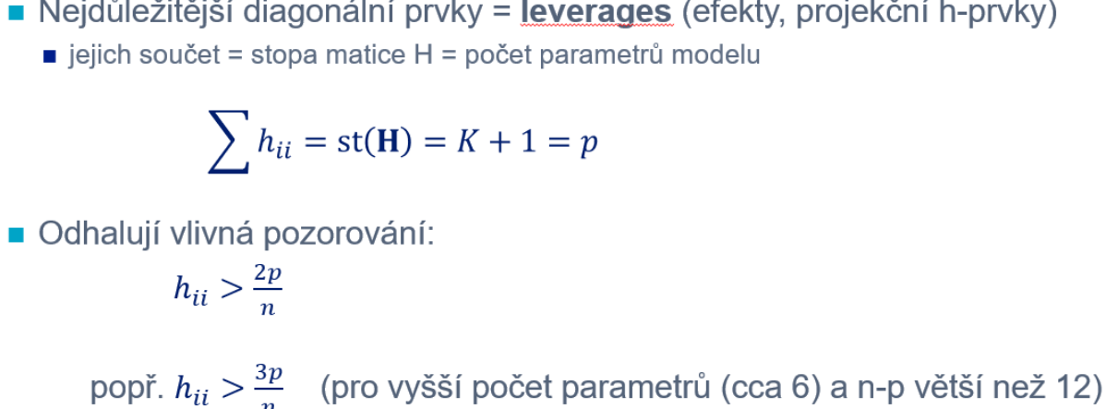
Hledání vlivných pozorování (2)

Slide 32
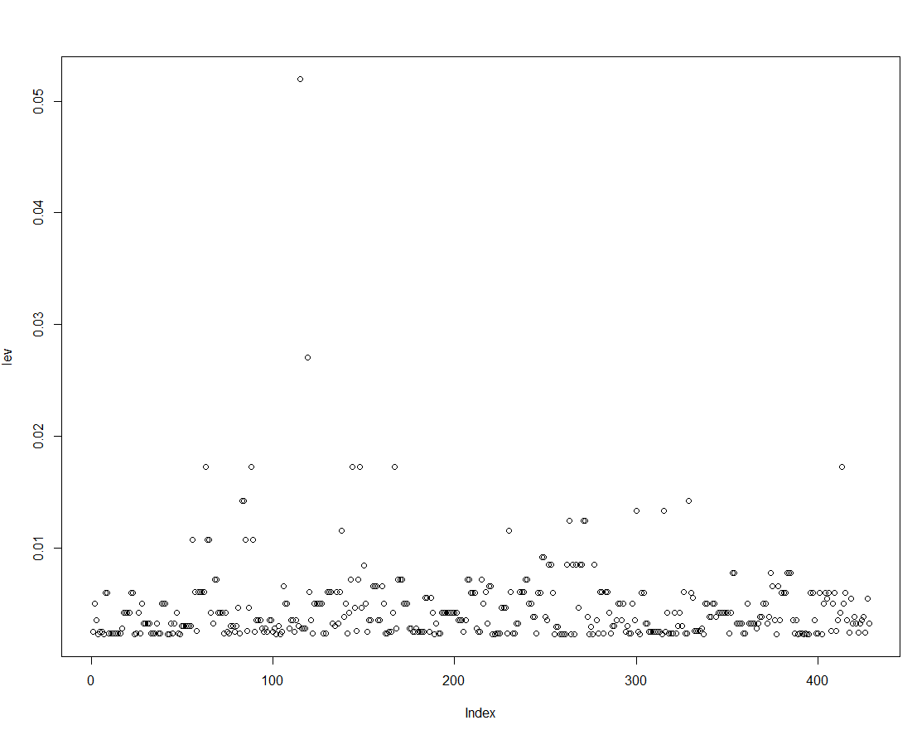
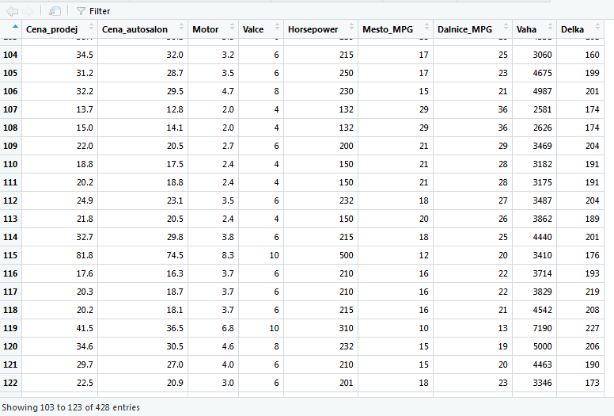
Příklad

Slide 33
Kritéria výběru vysvětlujících proměnných

Slide 34
Kritéria výběru vysvětlujících proměnných
Teorie daného oboru! Žádná statistická metoda nemůže nahradit práci výzkumníka.
Jinak lze použít nějaký statistický postup jako pomoc:
zvolit relativně širokou skupinu proměnných X a prozkoumat významnost dílčích t-testů,
zhodnotit přidání či vypuštění dané vysvětlující proměnné pomocí dopadu na korigovaný index determinace,
vyzkoušet predikční schopnost modelu, tedy dopad na predikci při vypuštění p-té proměnné. Prakticky si lze daný soubor rozdělit na testovací a predikční skupinu, kde kvalitu predikce můžeme posoudit řadou statistických ukazatelů (např. MSE),
použít metodu pro výběr vhodné množiny, jde o metody forward, backward a stepwise. Tyto metody tak přidávají, ubírají a nebo kombinují vysvětlující proměnné. V praxi lze použít pouze metodu stepwise, neboť u ní nezáleží na pořadí proměnných. Všechny tyto metody zahrnutí či vypuštění proměnných posuzují a testují podle přírůstku reziduálního součtu čtverců.

Slide 35
Dotazy?

